Slide 1

^{PREZENTACJA DLA KLASY 1 SP}
^{DO LEKCJI 24}
MARYJA MATKĄ PANA JEZUSA

Slide 2
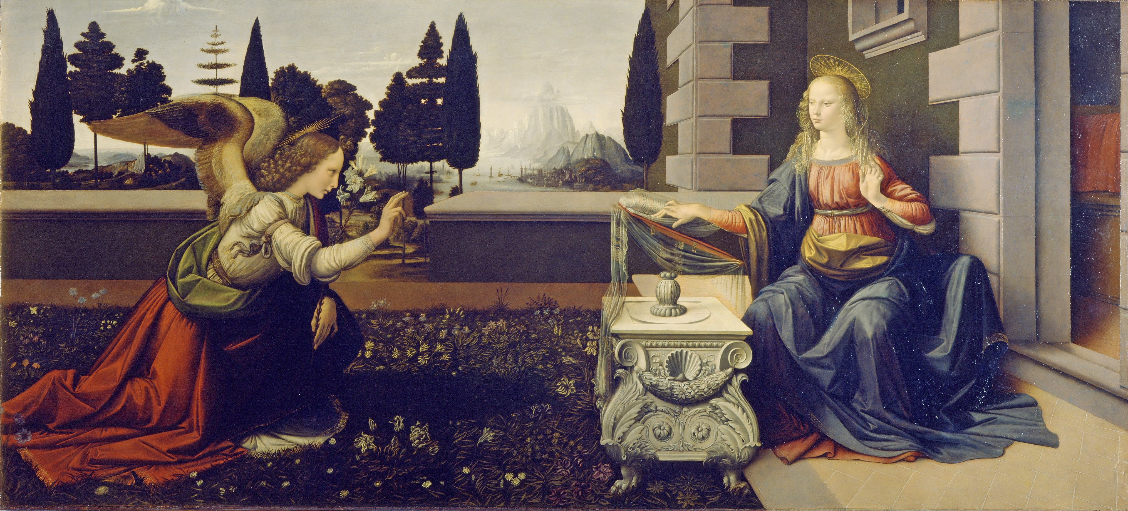

^{MARYJA MATKĄ PANA JEZUSA}

Slide 3
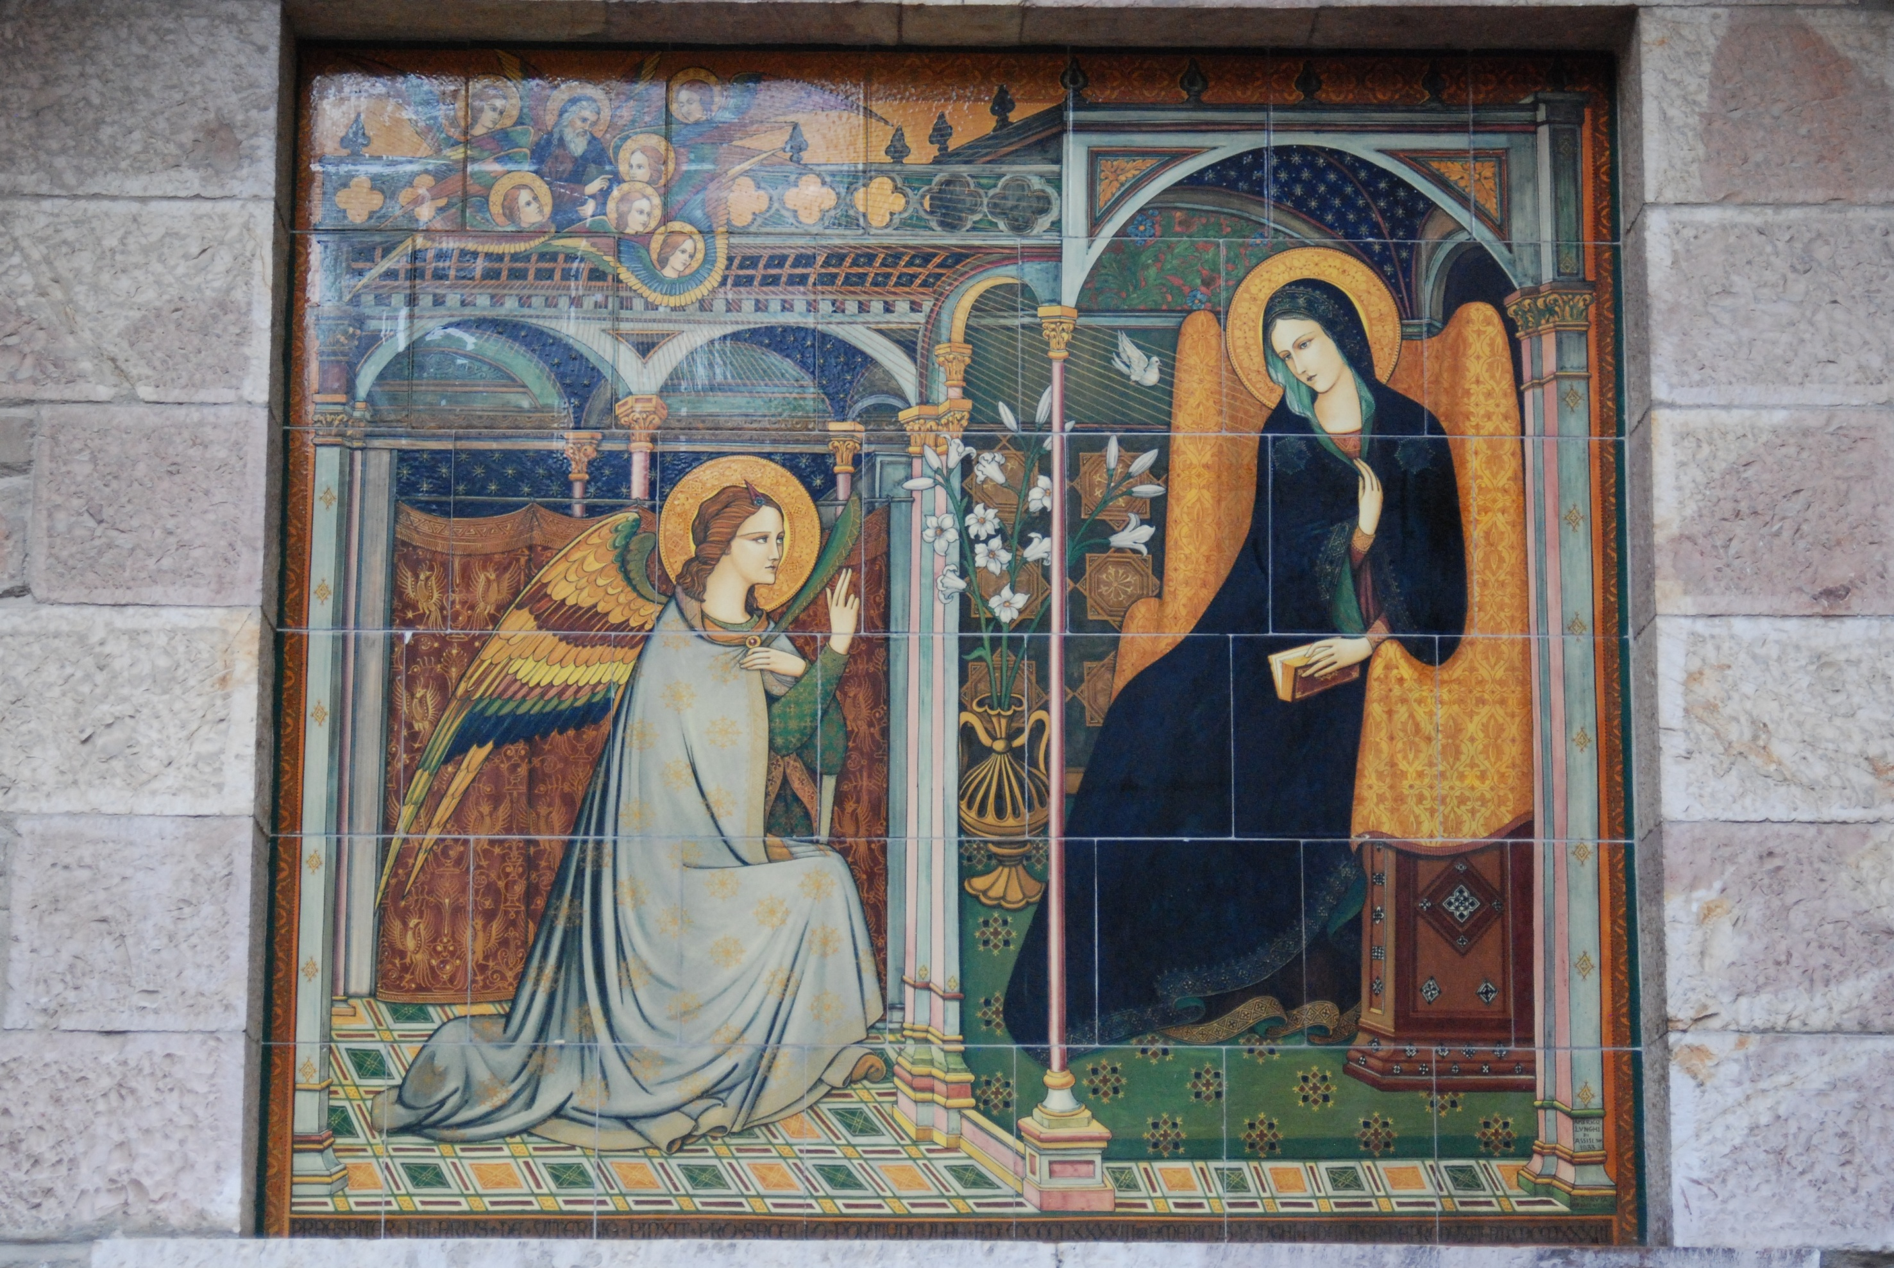
Anioł Gabriel przyszedł
do Maryi, by powiedzieć Jej, że zostanie Matką Pana Jezusa.
1

Slide 4
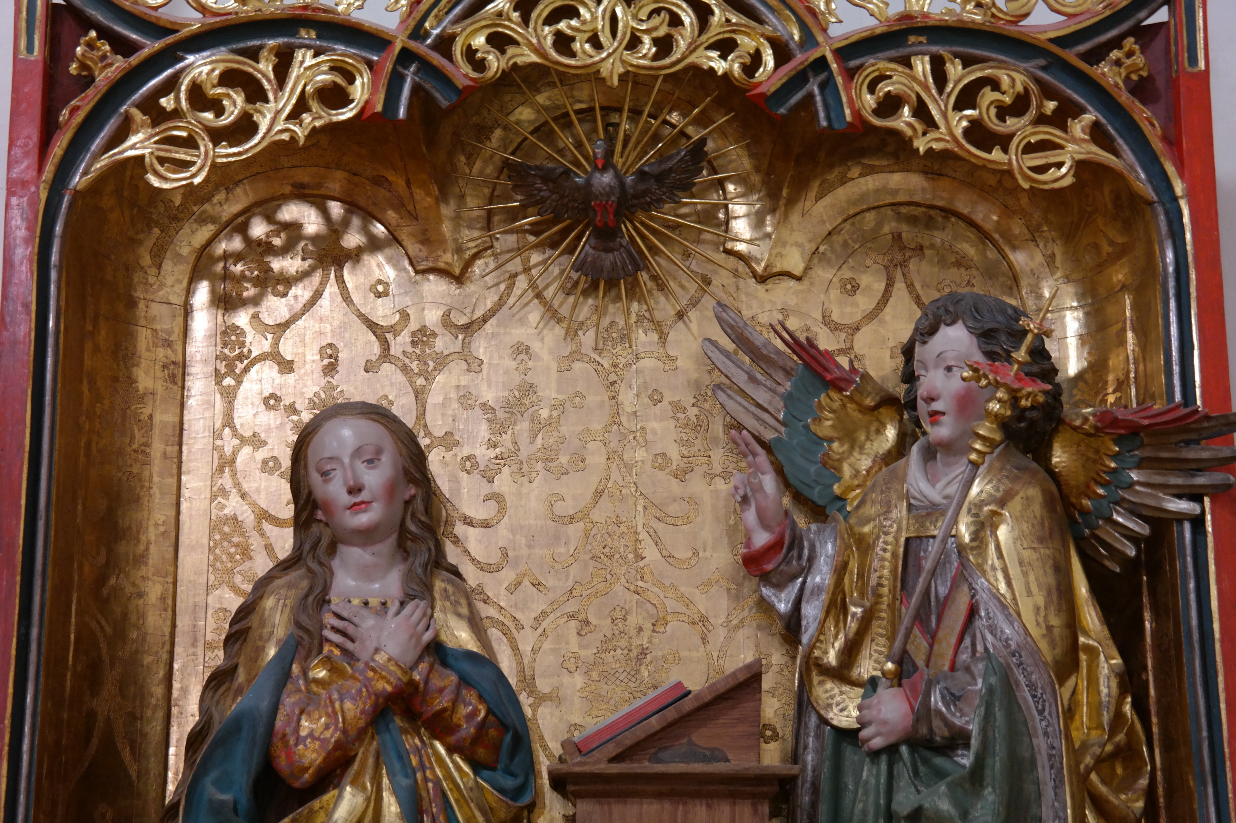
Maryja z pokorą odpowiada: „Oto ja służebnica Pańska, niech mi się stanie według słowa twego”, Łk 1, 38.
2

Slide 5
^{BIBLIOGRAFIA}
Jesteśmy w rodzinie Pana Jezusa. Podręcznik dla klasy pierwszej szkoły podstawowej, red. ks. prof. J. Szpet, D. Jackowiak. Wydawnictwo Święty Wojciech, Poznań 2012, s. 59-59.
^{Jesteśmy w rodzinie} Pana Jezusa. Poradnik metodyczny. Pierwsza klasa szkoły podstawowej, red. ks. prof. J. Szpet, D. Jackowiak. Wydawnictwo Święty Wojciech, Poznań 2012, s. 89-91.
^{FOTOGRAFIE}
^{pixabay.com}
3

